Slide 1
ДОРЕАКТОРНЫЕ ИСПЫТАНИЯ ФРАГМЕНТОВ УРАН-ЦИРКОНИЕВЫХ МЕТАЛЛИЧЕСКИХ ТВЭЛОВ В ХОДЕ КОНВЕРСИИ АКТИВНОЙ ЗОНЫ РЕАКТОРА ИВГ.1М
К.К. Полунин, А.Н. Бахин, Д.А. Зайцев, Д.М. Солдаткин, В.А. Солнцев
XI конференция по реакторному материаловедению
27 – 31 мая 2019 г.

Slide 2
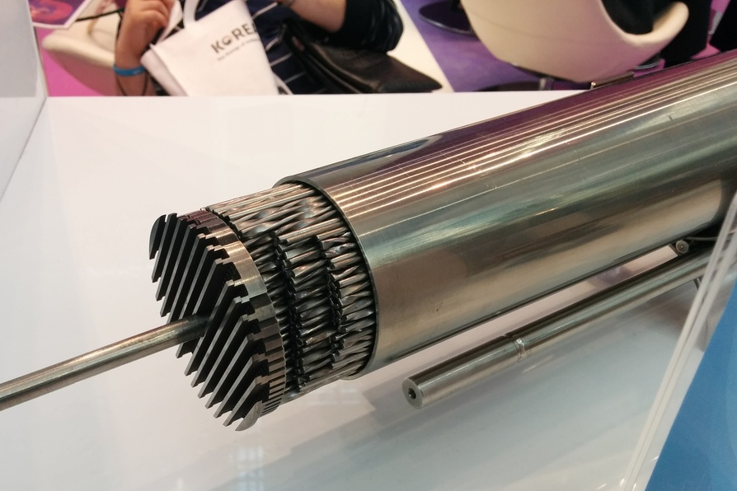
ВВЕДЕНИЕ
В соответствии с Программой по снижению обогащения топлива исследовательских и испытательных реакторов (RERTR) в 2014 г. началась модернизация реактора ИВГ.1М, в рамках которой подразумевается переход на низкообогащенное топливо. Была разработана конструкция спирально-стержневых двухлопастных самодистанционирующихся твэлов, представляющая собой матрицу из сплава Э110 с равномерно распределенными по поперечному сечению твэла соосными волокнами из металлического урана обогащением 19,75 % по изотопу-235.
Рост мелкозернистого урана с сильной ориентировкой зерен (пруток, прокатанный при 300 °C) после 300 циклов в интервале температур (50 – 550) °C [1]
Целью данной работы является оценка термического распухания топливной композиции твэлов ВОТК-НОУ реактора ИВГ.1М для прогнозирования её поведения во всем диапазоне температур возможных режимов работы реактора, вплоть до температуры плавления урана.
Физическое материаловедение: Учебник для вузов. / Под общей ред. Б.А. Калина. – М.: НИЯУ МИФИ, 2012. Том 7. Ядерные топливные материалы / В.Г. Баранов, Ю.Г. Годин, А.В. Тенишев, А.В. Хлунов, В.В. Новиков. – М.: МИФИ, 2012. – 640 с.

Slide 3
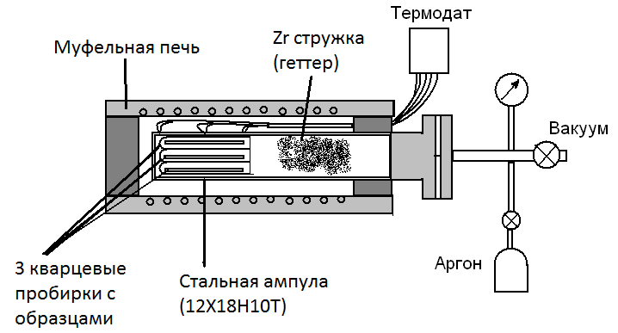
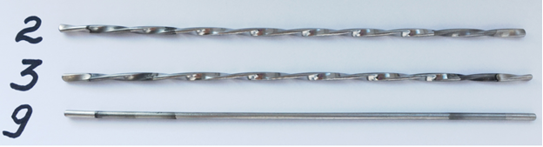
МЕТОДИКА РАБОТЫ
Режимы термических испытаний
Температура, °С | Суммарный ресурс, ч | Количество циклов
350 ± 5 | 200 | 30
675 ± 5 | 30 | 5
780 ± 5 | 30 | 5
1140 ± 5 | 6 | 2
Конструкция рабочего участка для испытаний по ЦТО
Посттестовые исследования: – визуальный осмотр;
– измерение геометрических параметров;
– рентгенофазовый анализ;
– электронная и оптическая микроскопия;
– измерение микротвердости.
Характерный внешний вид исходных образцов

Slide 4
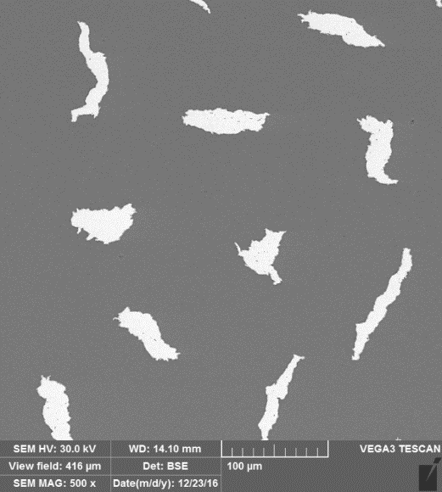
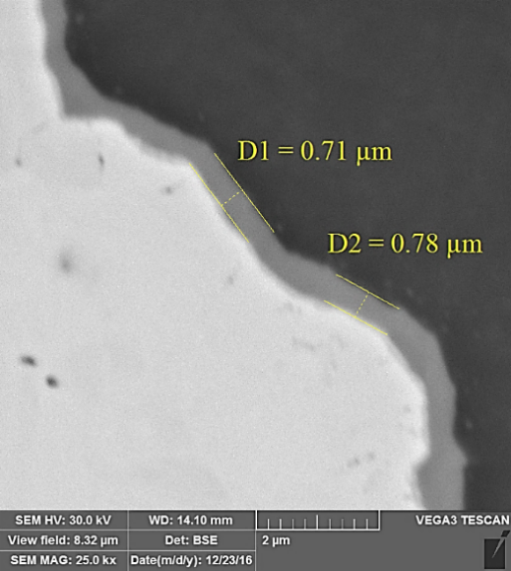
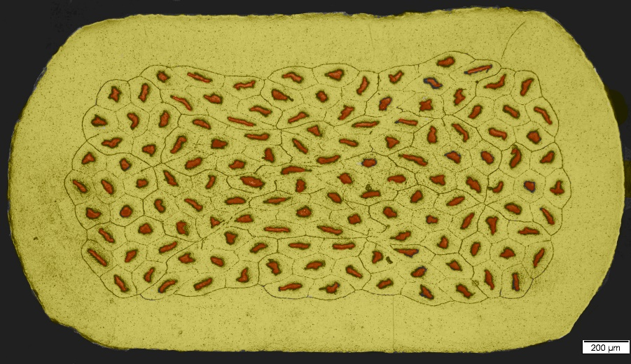
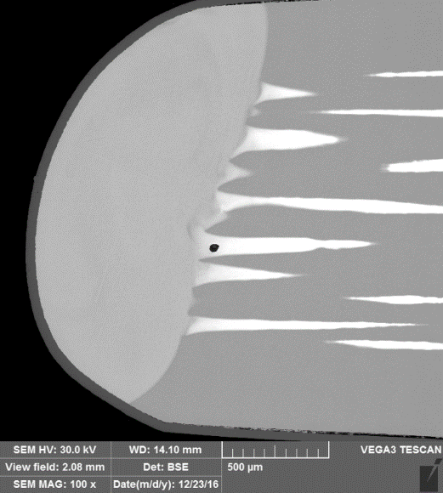
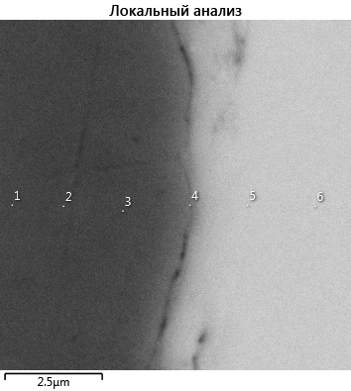
АНАЛИЗ ИСХОДНОГО ОБРАЗЦА
Zr
За пределами топливных элементов (ячейки, оболочка, покрытие) следов урана не выявлено
UZr₂
U
Топливные элементы в циркониевой матрице твэла
Характерная структура витых образцов
Количество ячеек – 133 шт.
Размер ячеек – 150 мкм
Размер урановых волокон – 50 мкм
Толщина циркониевой оболочки – 250 мкм
Содержание урана – (20 – 25) масс. %
Точка | Ni | Zr | U
1 | 100,0 | – | –
2 | 100,0 | – | –
3 | 100,0 | – | –
4 | 59,6 | 36,4 | 4,0
5 | 6,1 | 80,9 | 13,0
6 | – | 88,0 | 12,0
Никелевое покрытие на торце твэла

Slide 5
ГЕОМЕТРИЧЕСКИЕ ПАРАМЕТРЫ И ПЛОТНОСТЬ
№ | Диаметр , мм |  | Толщина лопасти, мм |  | Длина, мм |  | Плотность, г/см³
 | до | после | до | после | до | после | до | после
Т = 350 °С; n = 30; τ_{Σ} = 200 ч
2 витой | 2,777 | 2,850 | 1,509 | 1,60 | 150,84 | 150,89 | 7,19 | 7,16
3 витой | 2,783 | 2,830 | 1,501 | 1,590 | 150,69 | 150,57 | 7,20 | 7,19
9 круглый | 2,322 | 2,390 | - | - | 150,14 | 150,14 | 7,02 | 6,96
20 плоский | 2,789 | 2,828 | 1,517 | 1,590 | 150,41 | 150,53 | 7,16 | 7,15
21 плоский | 2,795 | 2,842 | 1,515 | 1,586 | 150,63 | 150,70 | 7,15 | 7,14
Т = 675 °С; n = 5; τ_{Σ} = 30 ч
1 витой | 2,776 | 2,776 | 1,558 | 1,598 | 150,67 | 150,54 | 7,20 | 7,18
4 витой | 2,785 | 2,785 | 1,586 | 1,586 | 150,61 | 150,58 | 7,19 | 7,14
12 круглый | 2,322 | 2,328 | - | - | 150,94 | 150,21 | 7,02 | 6,95
18 плоский | 2,764 | 2,769 | 1,532 | 1,506 | 150,49 | 150,44 | 7,12 | 7,11
Т = 780 °С; n = 5; τ_{Σ} = 30 ч
5 витой | 2,729 | 2,753 | 1,548 | 1,548 | 150,70 | 151,08 | 7,21 | 7,19
14 круглый | 2,313 | 2,311 | - | - | 150,43 | 150,75 | 6,99 | 7,05
19 плоский | 2,803 | 2,776 | 1,538 | 1,533 | 150,08 | 151,07 | 7,18 | 7,00
Т = 1140 °С; n = 2; τ_{Σ} = 6 ч
8 витой | 2,798 | 2,748 | 1,558 | 1,515 | - | - | 7,21 | 7,20

Slide 6
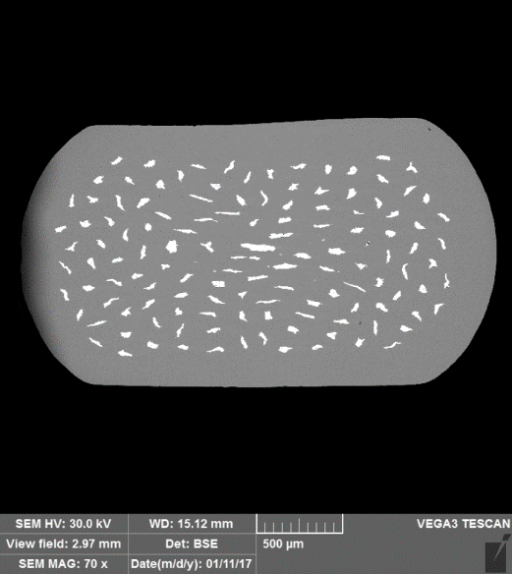
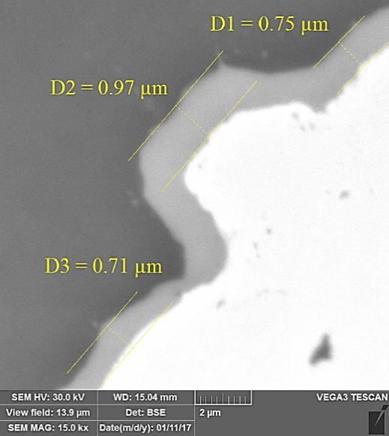
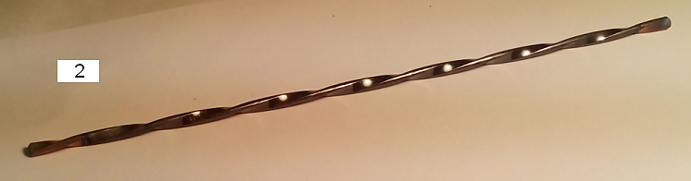
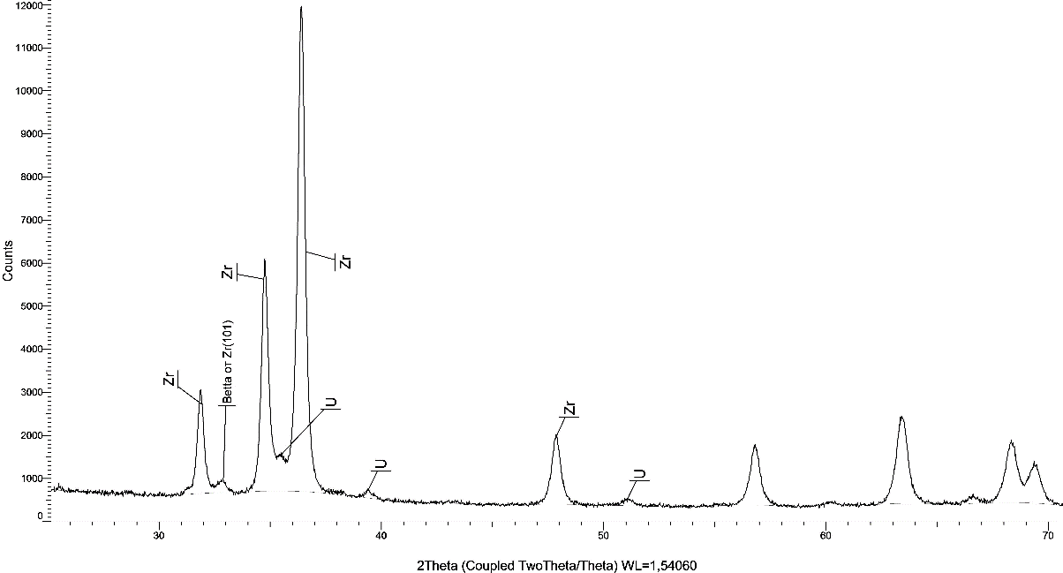
ЦТО – 1 этап (Т = 350 °С; n = 30; τ_{Σ} = 200 ч)
Поперечное сечение средней части твэла после испытаний
Внешний вид образца после испытаний
При анализе образцов отмечено следующее:
появление цветов побежалости на всех образцах;
целостность торцевых покрытий не нарушена;
толщина интерметаллидного слоя не превышает 1 мкм;
отсутствие диффузии урана в циркониевую матрицу;
фазовый состав твэла соответствует исходному состоянию.

Slide 7
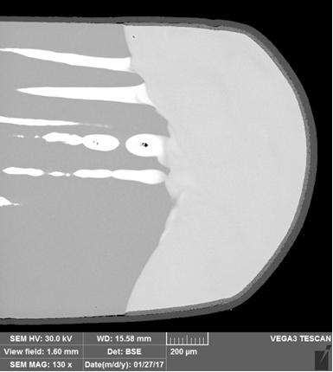
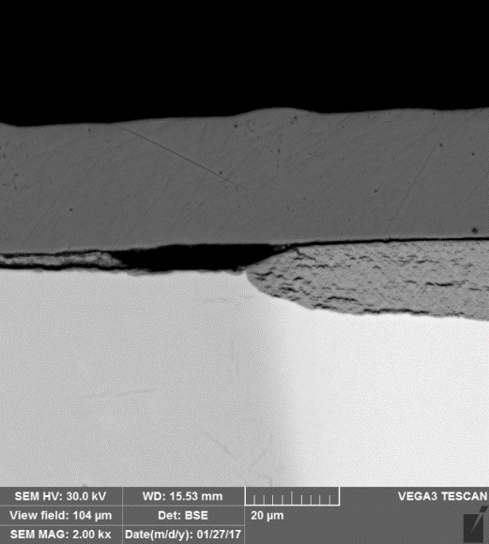
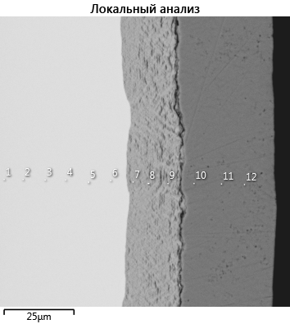
ЦТО – 1 этап (Т = 350 °С; n = 30; τ_{Σ} = 200 ч)
Точка | Ni | Zr | U | O
4 | - | 81,2 | 17,2 | 1,6
5 | 0,2 | 80,8 | 17,1 | 1,9
6 | 0,4 | 80,7 | 17,0 | 1,9
7 | 0,4 | 62,3 | 13,7 | 23,6
8 | 0,7 | 62,6 | 13,5 | 23,2
9 | 1,5 | 62,9 | 13,3 | 22,3
10 | 99,4 | 0,3 | - | 0,3
11 | 99,6 | - | - | 0,4
Ni-покрытие
Zr,U(O)
Zr
Zr-U
Результаты локального рентгеноспектрального микроанализа торцевой области твэла
Состояние никелевого покрытия на торце твэла
Толщина оксидной пленки на поверхности оболочки и никелевого покрытия составляет менее 1 мкм, интенсивное окисление начинается на границе раздела «оболочка – покрытие – оплавленный торец» и продолжается по всей поверхности оплавленного торца. Толщина подслоя Zr,U(O) составляет около 35 мкм.
Образцы данной серии имели малую толщину никелевого покрытия торцев – от 25 до 50 мкм.

Slide 8
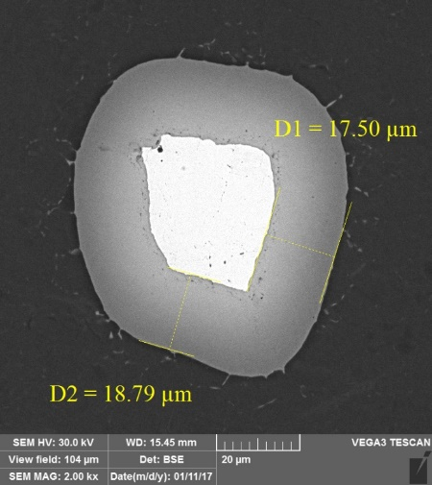
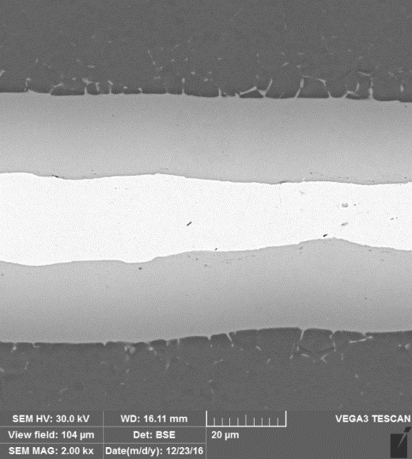
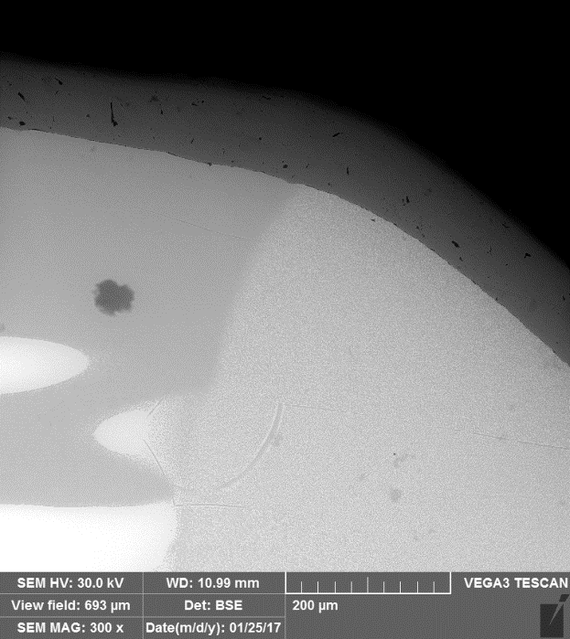
ЦТО – 2 этап (Т = 675 °С; n = 5; τ_{Σ} = 30 ч)
Ni-покрытие
Zr
Zr-U
При анализе образцов наблюдается:
появление цветов побежалости на всех образцах;
увеличение толщины интерметаллидного слоя до 19 мкм;
образование вокруг топливных элементов сетки светлых полос, связанное с диффузией урана по границам зерен матрицы. Зона диффузии урана в оболочку не превышает 15 мкм;
зерна матрицы (α-Zr) имеют полиэдрическую, близкую к равноосной форму, размер составляет около 7 мкм;
оксидных слоев под никелевым покрытием не обнаружено;
на расстоянии 15 мкм от поверхности твэла уран в покрытии отсутствует.

Slide 9
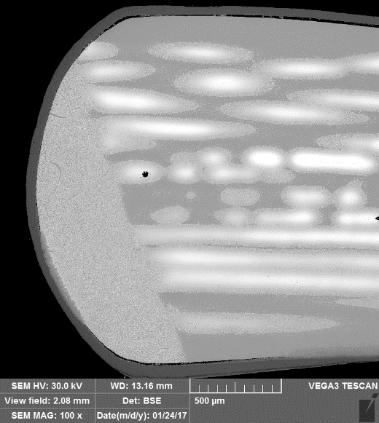
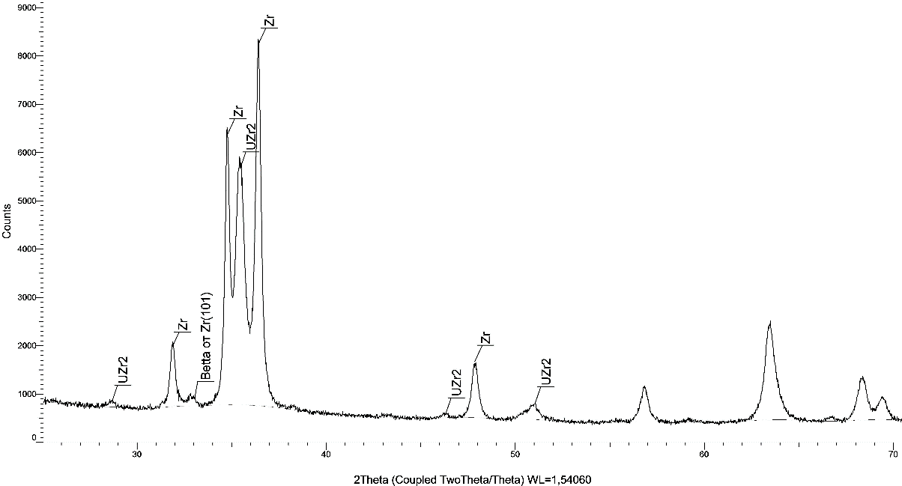
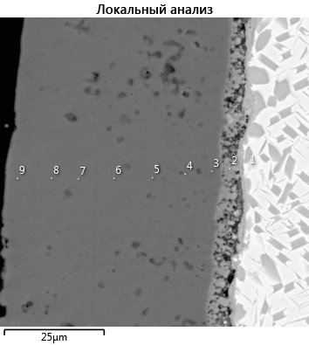
ЦТО – 3 этап (Т = 780 °С; n = 5; τ_{Σ} = 30 ч)
Анализ образцов показал:
равномерное появление цветов побежалости на всех образцах;
локальное отслоение покрытия от поверхности твэла;
образование подслоя толщиной 7 мкм на границе «покрытие – оболочка» (точка 2);
отсутствие диффузии урана в покрытие;
рентгеновский дифракционный спектр, полученный с продольного сечения твэла, показал отсутствие металлического урана в топливной композиции.
Точка | Ni | Zr | U | O
1 | 2,3 | 70,9 | 26,8 | –
2 | 72,0 | 23,6 | 4,4 | –
3 | 99,4 | 0,6 | – | –
4 | 99,7 | 0,3 | – | –
5 | 99,7 | 0,3 | – | –
6 | 99,8 | 0,2 | – | –
7 | 100,0 | – | – | –

Slide 10
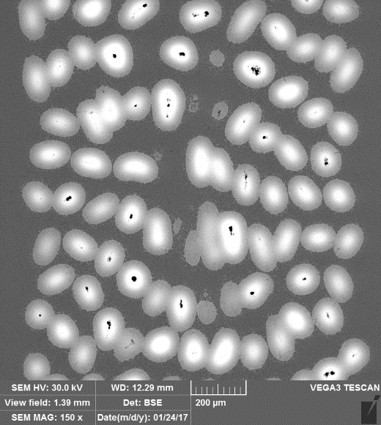
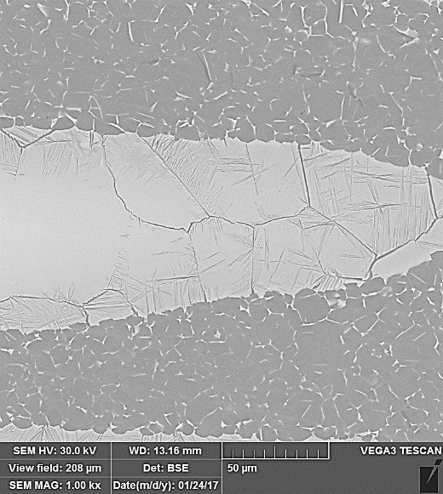
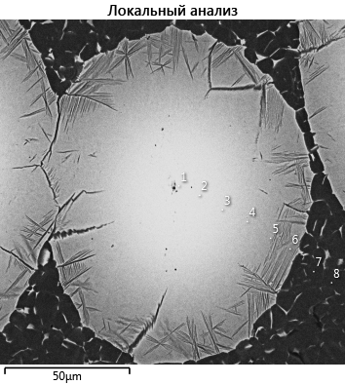
ЦТО – 3 этап (Т = 780 °С; n = 5; τ_{Σ} = 30 ч)
Точка | Zr | U
1 | 49,7 | 50,3
2 | 52,0 | 48,0
3 | 60,3 | 39,7
4 | 71,1 | 28,9
5 | 78,0 | 22,0
6 | 81,8 | 18,2
7 | 99,8 | 0,2
8 | 100,0 | –
В центре некоторых топливных волокон, состоящих из интерметаллида UZr₂ и твердого раствора U-Zr, образовались каналы диаметром ~ 20 мкм.
Структура циркониевой матрицы и топливного элемента однородна с равноосным полиэдрическим зерном. Размер зерна матрицы составляет (10 – 15) мкм, топливного элемента – 60 мкм.
На расстоянии ~ 20 мкм от поверхности твэла следов урана не обнаружено.

Slide 11
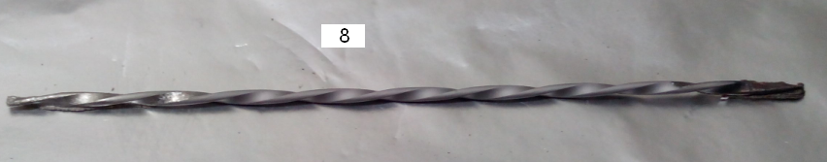
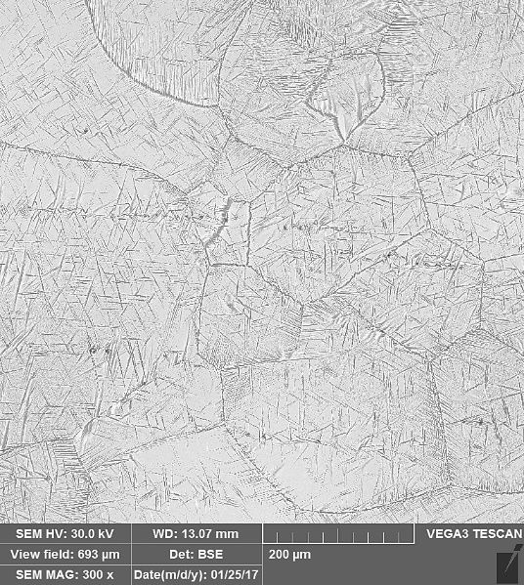
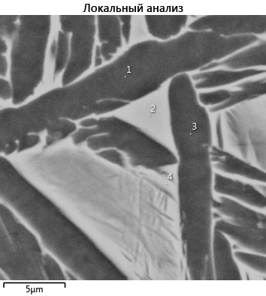
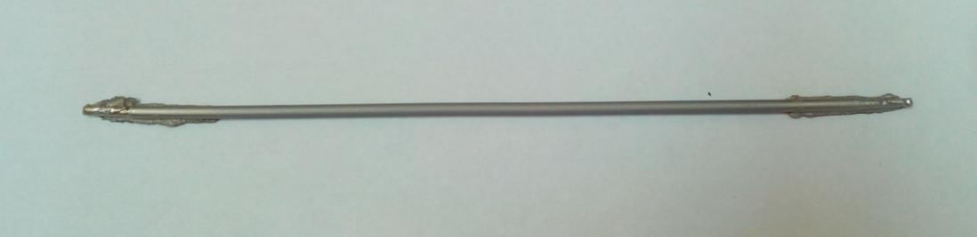
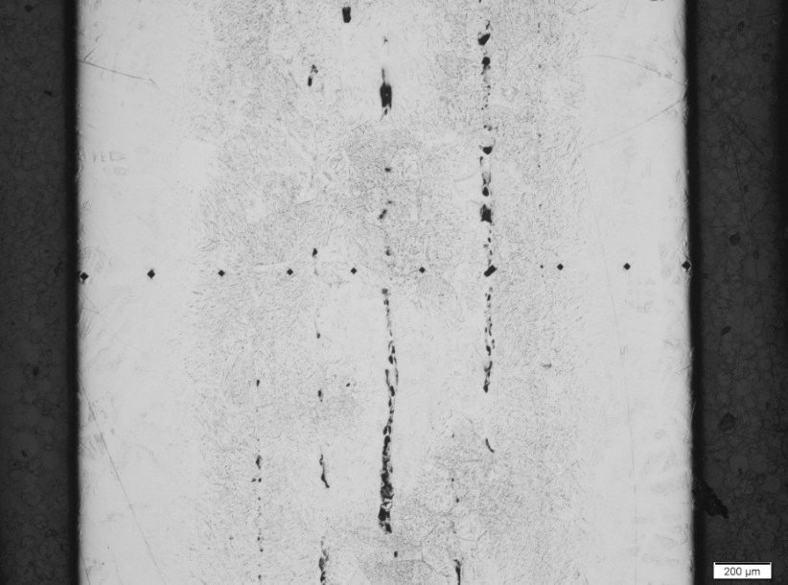
ЦТО – 4 этап (Т = 1140 °С; n = 2; τ_{Σ} = 6 ч)
В микроструктуре твэла присутствуют, в основном, крупные полиэдрические зерна размером до 350 мкм и зерна размером (30 – 35) мкм.
Зерно твэла имеет неоднородный состав: светлые участки – это области с повышенной концентрацией урана (до 23 масс. %), а более темные – области с повышенным содержанием циркония (до 98 масс. %).

Slide 12
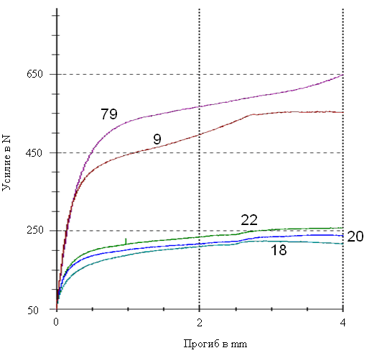
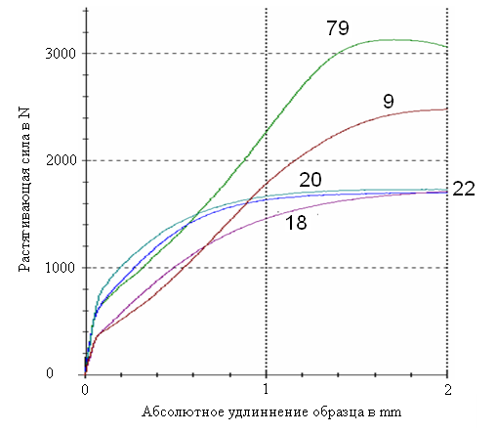
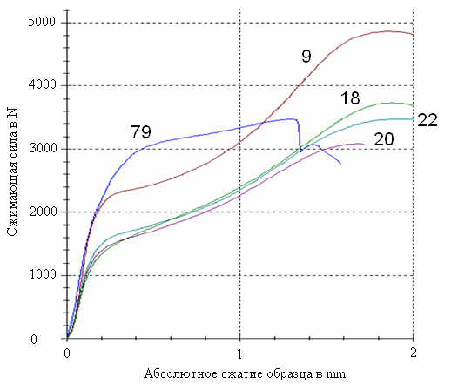
ОЦЕНКА МЕХАНИЧЕСКИХ СВОЙСТВ
Механические испытания проведены на образцах исходных (79 – круглый, 22 – плющенный) и испытанных (9 – круглый, Т = 350 °С; 20 – плющенный, Т = 350 °С; 18 – плющенный, Т = 675 °С).
Термические отжиги в диапазоне температур (350 – 675) °С практически не повлияли на пластические свойства образцов. Стоит отметить заметное повышение пластичности при изгибе (почти в 2 раза) образцов после технологической операции плющения.

Slide 13
ФАЗОВЫЙ СОСТАВ И МИКРОТВЕРДОСТЬ
Объект исследования | Фазовый состав
Исходное состояние
№11 круглый | α-Zr + α-U
№17 плоский | α-Zr + α-U
Т = 350 °С; n = 30; τ_{Σ} = 200 ч
№2 витой | α-Zr + α-U
Т = 675 °С; n = 5; τ_{Σ} = 30 ч
№4 витой | α-Zr + α-U + UZr2
№12 круглый | α-Zr + α-U + UZr2
№18 плоский | α-Zr + α-U + UZr2
Т = 780 °С; n = 5; τ_{Σ} = 30 ч
№5 витой | α-Zr + UZr2
Т = 1180 °С; n = 2; τ_{Σ} = 6 ч
№8 витой | α-Zr + UZr2
№13 круглый | α-Zr + UZr2
Результаты измерения микротвердости
HV, кг/мм² | Покрытие | Оксидный подслой | Оплавл. торец | Оболочка | Сердечник (матрица)
Исходное состояние | 317 | - | 327 | 171 | 179
Т = 350 °С | 279 | 883 | 351 | 174 | 172
Т = 675 °С | 152 | - | 236 | 157 | 179
Т = 780 °С | 117 | - | 246 | 165 | 166

Slide 14
Выводы
В результате проведенных испытаний фрагментов твэлов реактора ИВГ.1М не выявлено заметного эффекта термического распухания в реализованном температурно-временном диапазоне.
Показано, что после испытания при Т = 350 °С количество интерметаллидной фазы UZr₂, образующейся на границе раздела топливного элемента и матрицы, по сравнению с исходным состоянием не изменяется (толщина интерметаллидного слоя не превышает 1,0 мкм).
Интенсивное образование интерметаллидной фазы отмечено после испытаний при Т = 675 °С (толщина интерметаллидного слоя достигает 19 мкм), а также наблюдается диффузия урана в оболочку (зона диффузии не превысила 30 мкм).

Slide 15
Выводы
После испытаний при Т = 780 °С металлического урана в твэле практически не обнаружено. Топливная композиция состоит из интерметаллида и твердого раствора U-Zr, фаза урана отсутствует только в поверхностном слое оболочки толщиной около 20 мкм.
При Т = 1140 °С диффузия урана прошла практически через всю толщину оболочки, но α-излучение по поверхности образцов составляет не более 1,0 частица/(см²·мин).
Анализ диаграмм механических нагружений, характерных для ВОТК, показывает, что испытания в диапазоне температур (350 – 675) °С практически не повлияли на пластические свойства образцов. Стабильность микротвердости циркониевой матрицы и оболочки образцов после испытаний позволяет прогнозировать достаточно хорошие механические свойства данной уран-циркониевой композиции.

Slide 16
СПАСИБО ЗА ВНИМАНИЕ!

